Slide 1
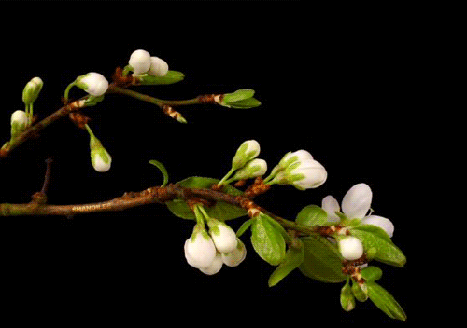
স্বাগতম আজকের মাল্টিমিডিয়া ক্লাসে

Slide 2
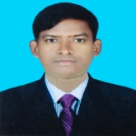
শিক্ষক পরিচিতিঃ
বিপ্লব বাস্কি
সহকারী শিক্ষক (খ্রিষ্টান ধর্ম)
চব্বিশনগর উচ্চ বিদ্যালয় ও কলেজ
গোদাগাড়ী, রাজশাহী ।
Email- baski4087@gmail.com

Slide 3
পাঠ পরিচিতিঃ
বিষয়ঃ খ্রিষ্টান ধর্ম ও নৈতিক শিক্ষা
শ্রেণীঃ সপ্তম
অধ্যায়ঃ পঞ্চমঃ
মুক্তিদাতা যীশুর জীবন ও কাজ

Slide 4
চিত্রটি লক্ষ্য কর

Slide 5
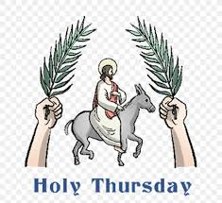

Slide 6
পাঠের শিরোনামঃ
যীশুর যেরুসালেমে প্রবেশ।

Slide 7
শিখনফলঃ
এই পাঠশেষে শিক্ষার্থীরা-
যীশুর যেরুসালেমে প্রবেশের কারণ ব্যাখ্যা করতে পারবে।

Slide 8
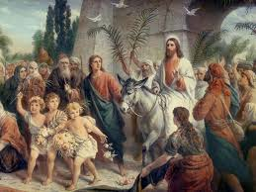

Slide 9
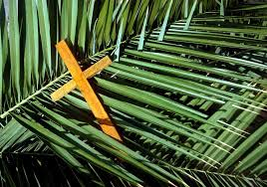

Slide 10
যীশু কখন যেরুসালেমে প্রবেশ করেছিলেন ?
যীশু কিসের উপর চড়ে প্রবেশ করেছিলেন ?
লোকেরা কি বিছিয়েছিল ?

Slide 11
দলীয় কাজঃ
যীশু কেন যেরুসালেমে প্রবেশ করেছিল তা
দলে আলোচনা করে লিখে উপস্থাপন কর ।

Slide 12
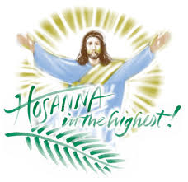

Slide 14
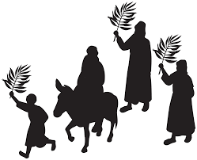
জোড়ায় কাজঃ
খ্রিস্টানরা ইস্টার সানডে কেন ও কীভাবে উদযাপন করে তা লিখ।

Slide 15
মূল্যায়ন
শূন্যস্থান পুরণ কর-
প্রভু যীশুকে অনেকে ----------- বানাতে চেয়েছিল ।
যীশু যেরুসালেমে গিয়েছেন ----------- চড়ে।
ঐশ্যরাজ্য এখন খুব --------------- ।
প্রচার কাজ শুরু করার জন্য ---------- জন শিষ্যকে বেছে নেন।
যীশু -------- দ্বারা পরীক্ষিত হন ।

Slide 16
বাড়ির কাজঃ
“যীশু যেরুসালেমে প্রবেশ করে ইশ্বরের ইচ্ছা পুরণ করলেন” কথাটি বিশ্লেষন কর।

Slide 17
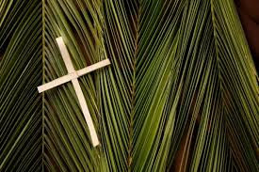
সবাইকে ধন্যবাদ
আগামী ক্লাসে আবার দেখা হবে।

